Slide 1
第二单元 方程（组）
一、一次方程（组）及其应用

Slide 2
01
考点解读
02
考点秘籍
03
名师讲解
04
基础闯关
05
提分强练

Slide 3
考点解读
01

Slide 4
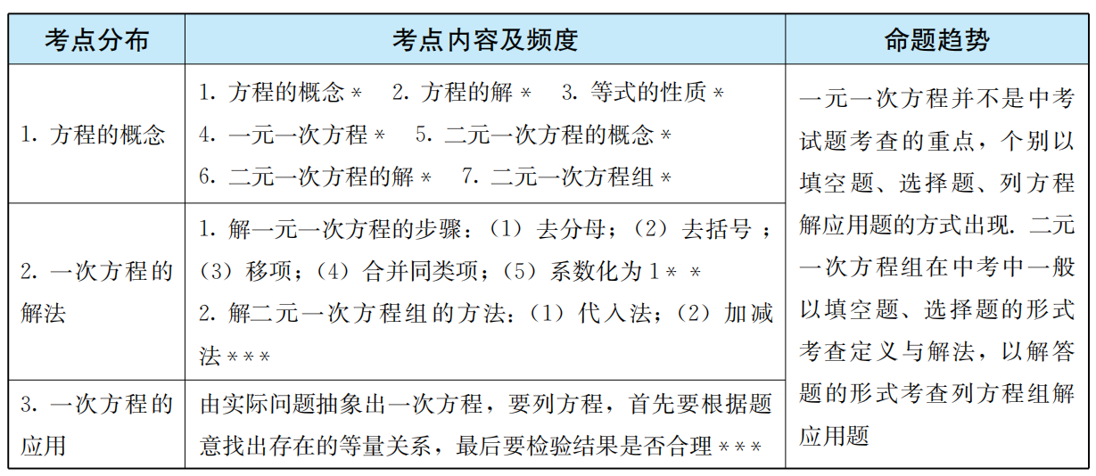

Slide 5
考点秘籍
02

Slide 6

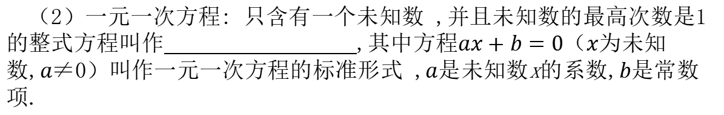


1. 定义
（1） 方程:含有未知数的等式叫作 .
（3）二元一次方程:含有两个未知数, 并且未知数的最高次数是 1 的整式方程叫作 .

Slide 7

（4）二元一次方程组:两个（或两个以上）二元一次方程合在一起 ,就组成了一个 .
（5）三元一次方程:含有三个未知数, 并且未知数的最高次数都是1的整式方程.
（6）三元一次方程组: 由三个（或三个以上）三元一次方程组合在一起 ,就组成了一个 .
三元一次方程组

Slide 8

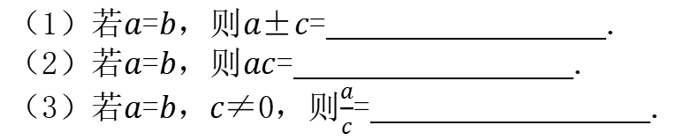



2.等式的性质
3.方程的解
（1）能够使方程左右两边 的未知数的值，叫作方程的解.求方程解的过程叫作解方程.
（2）二元一次方程的解：满足二元一次方程的一组未知数的值.
（3）二元一次方程组的解：二元一次方程组中两个方程的公共解.

Slide 9







4. 解法
(1)解一元一次方程的主要步骤: ; ;
; ;未知数的系数化为1.
(2)解二元一次方程组的基本思想是 ;有 与 , 即把多元方程通过加减 、代人 、换元等方法 转化为一元方程来解.
(3)三元一次方程组的解法是:

Slide 10






5. 列方程（组）解应用题的一般步骤
（1) ；
（2) ；
（3) ；
（4) ；
（5) ；
（6) .

Slide 11
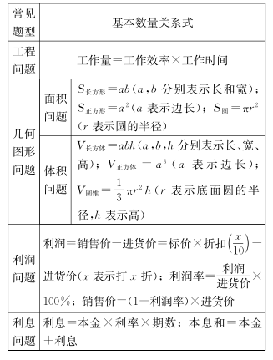
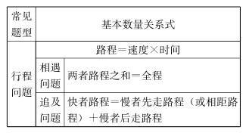
6. 各类应用题的等量关系

Slide 12
名师讲解
03

Slide 13
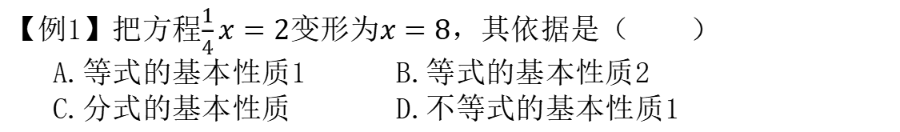
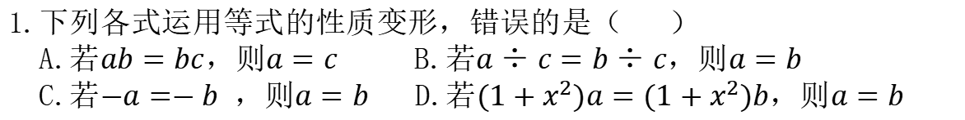
考点1：等式的性质
B
【点拨与解答】本题考查的是等式的基本性质2，故答案选B
【变式练】
答案：A

Slide 14
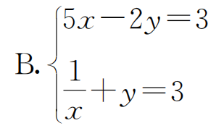
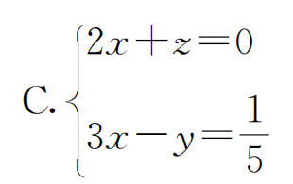
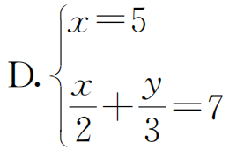
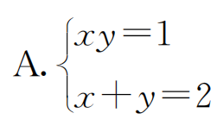
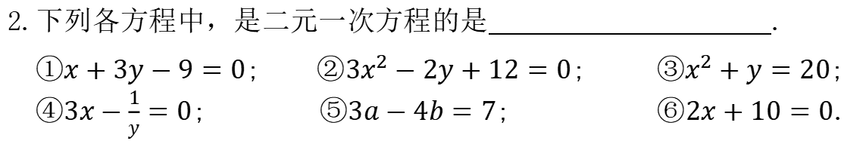
考点2：一次方程（组）的有关概念
D
【例2】下列方程组中是二元一次方程组的是（ ）
【点拨与解答】本题考查二元一次方程组的概念.二元一次方程组的判断要抓住两点：一是含有两个未知数，二是未知数的最高次数为1.A中第一个方程是二次方程，B中第二个方程是分式方程，C中共含有三个未知数，故符合题意的只有答案D.故答案选D.
【变式练】
①⑤

Slide 15
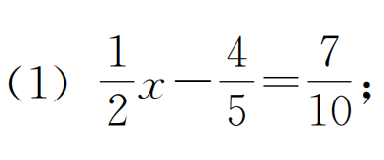
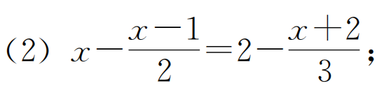
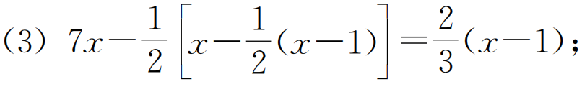

考点3：一元一次方程的解法
【例3】解下列方程：

Slide 16
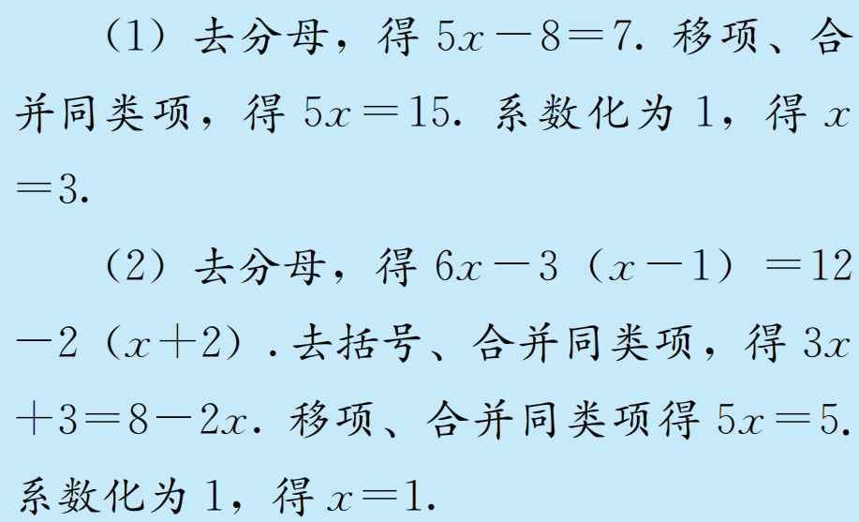
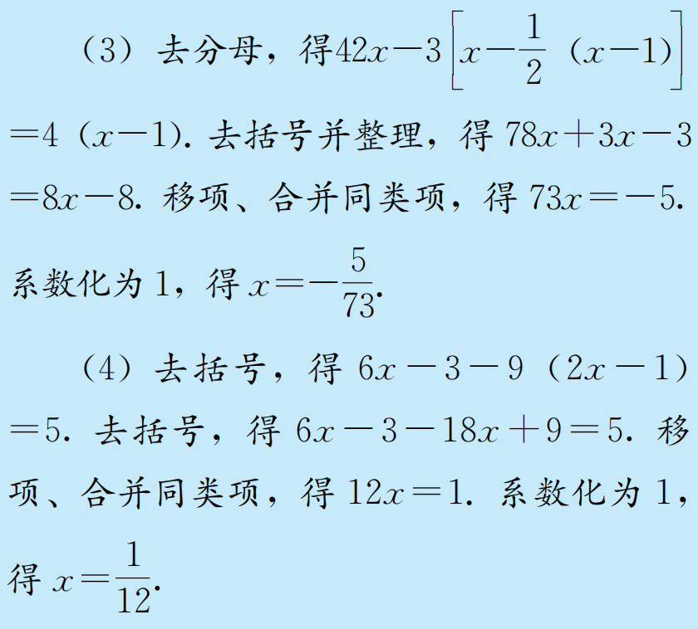
【点拨与解答】本题考查一元一次方程的解法.解一元一次方程时，需注意以下几点：（1）去括号时可用分配律，注意符号，勿漏乘，含有多重括号的，按去括号法则逐层去括号；（2）去分母时，方程两边同乘各分母的最小公倍数，不要漏乘没有分母的项（特别是常数项），若分子是多项式，则要把它看成一个整体；（3）解方程后要代回去检验解是否正确；（4）当遇到方程中反复出现相同的部分时，可以将这个相同部分看作一个整体来进行运算，从而使运算简便.

Slide 17
















【变式练】
3.解方程：

Slide 18


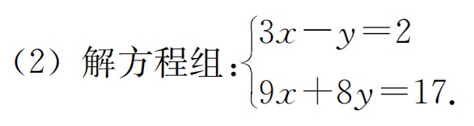
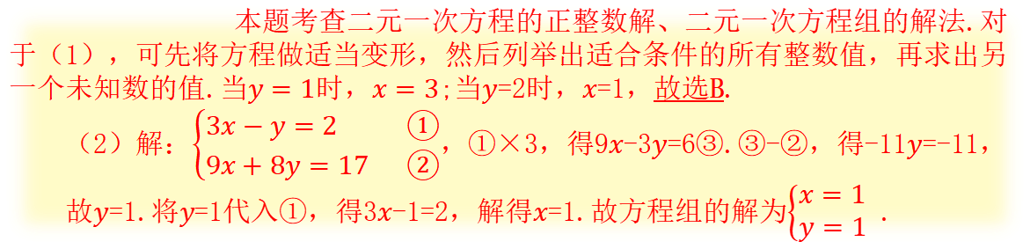
考点4：二元一次方程（组）的解法
B
A.一组 B.二组
C.三组 D.四组
【点拨与解答】

Slide 19
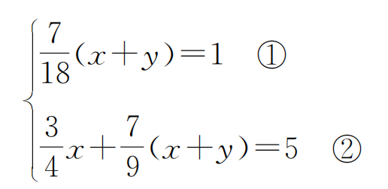
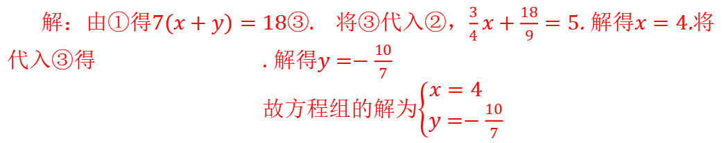


【变式练】
4.解方程组：

Slide 20
考点5：一元一次方程的应用
【例5】 某书店举行购书优惠活动：
①一次性购书不超过100元，不享受打折优惠；
②一次性购书超过100元但不超过200元一律打9折；
③一次性购书超过200元一律打7折.
小丽在这次活动中，两次购书总共付款229.4元，第二次购书原价是第一次购书原价的3倍，小丽这两次购书原价的总和是 元.
【点拨与解答】本题考查一元一次方程的应用和分类讨论思想解题关键是分清购书费用不同，所打折扣不同.

Slide 21
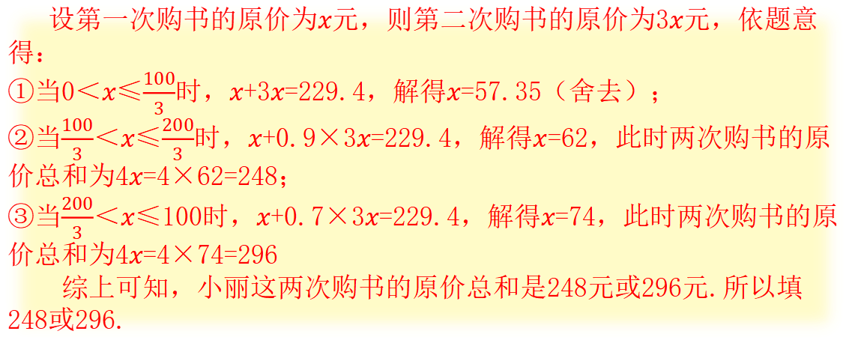

Slide 22
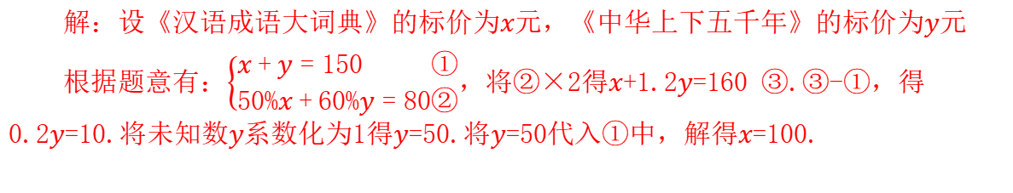
【变式练】
5.世界读书日当天，某书店举办“书香”图书展，已知《汉语成语大词典》和《中华上下五千年》两本书的标价总和为150元，《汉语成语大词典》按标价的50%出售，《中华上下五千年》按标价的60%出售，小明花80元买了这两本书，求这两本书的标价各是多少元？
故《汉语成语大词典》的标价为100元，《中华上下五千年》的标价为50元.

Slide 23
考点6：二元一次方程组的应用
【例6】某数学兴趣小组研究我国古代《算法统宗》里这样一首诗：我问开店李三公，众客都来到店中，一房七客多七客，一房九客一房空.诗中后两句的意思是：如果每一间客房住7人，那么有7人无房可住；如果每一间客房住9人，那么就空出一间房.
（1）求该店有客房多少间？入住的“众客”有多少人？
（2）假设店主李三公将客房进行改造后，房间数大大增加.每间客房收费20钱，且每间客房最多入住4人，一次性定客房18间以上（含18间），房费按8折优惠.若诗中“众客”再次一起入住，他们如何订房更合算？
【点拨与解答】本题考查二元一次方程组的最优方案问题解题关键是找到题中各数量间的关系.

Slide 24
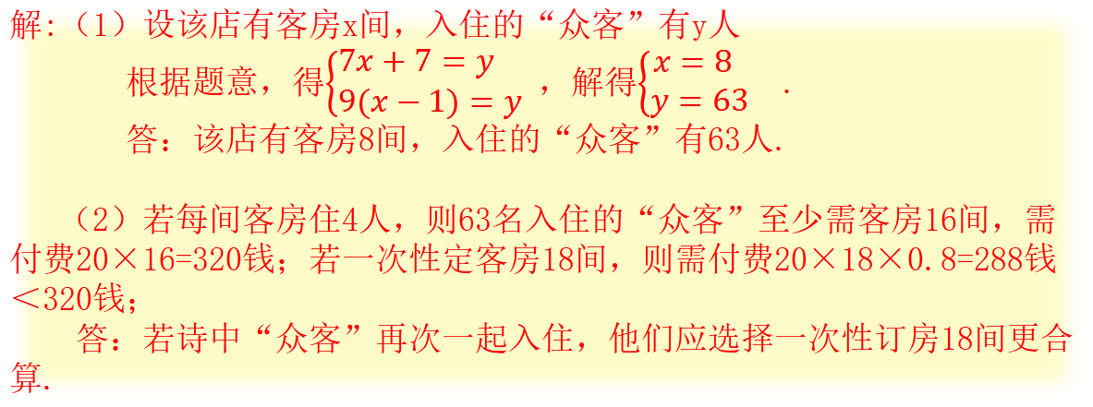

Slide 25
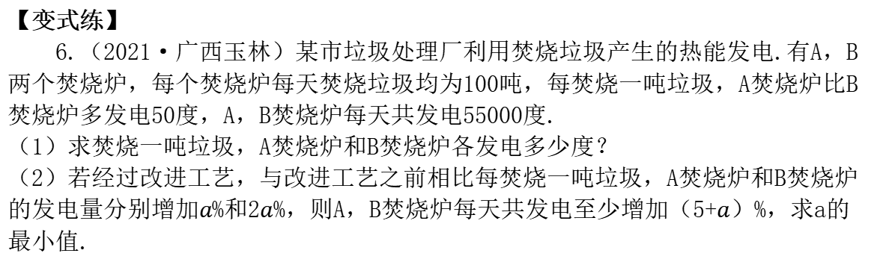
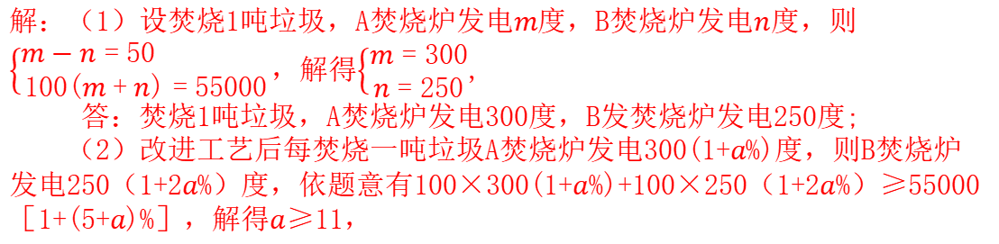


Slide 26
基础闯关
04

Slide 27





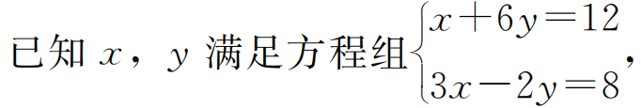

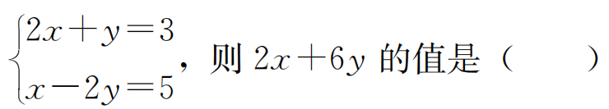
1.
B
2.
C
A.9 B.7 C.5 D.3
3.（2019·贺州）已知方程组
C
A.-2 B.2 C.-4 D.4

Slide 28
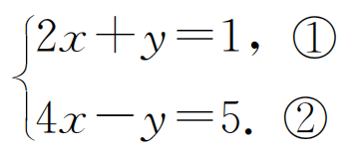



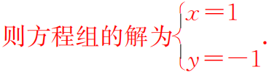
4.（2020·广西桂林）解二元一次方程组：

Slide 29
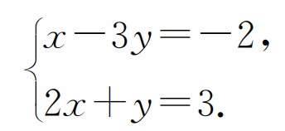

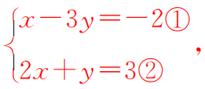
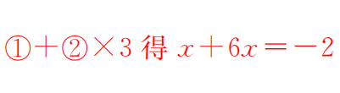


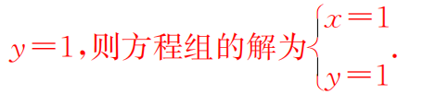
5.（2020·广西玉林）解方程组：

Slide 30
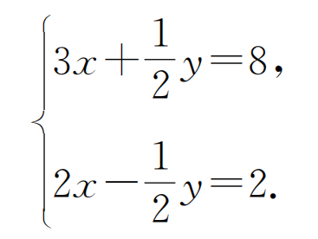
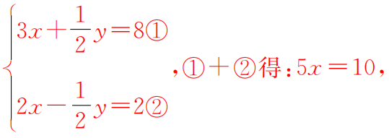


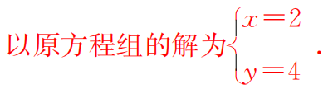

6.（2020·山东淄博）解方程组：

Slide 31
提分强练
05

Slide 32


1.某平台上一件商品标价为200元，按标价的五折销售，仍可获利20元，则这件商品的进价为（ ）
A.120元 B.100元 C.80元 D.60元
2.足球比赛规定：胜一场得3分，平一场得1分，负一场得0分。某足球队共进行了6场比赛，得了12分，该队获胜的场数可能是（ ）
A.1或2 B.2或3 C.3或4 D.4或5
3.王经理到襄阳出差带回了当地特产——孔明菜若干袋，分给朋友们品尝.如果每人分5袋，还余3袋；如果每人分6袋，还差3袋.王经理带回孔明菜 袋.

Slide 33

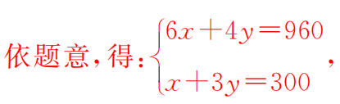
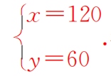



4.（2020·湖北黄冈）为推广黄冈各县市名优农产品，市政府组织创办了“黄冈地标馆”，一顾客在“黄冈地标馆”发现，如果购买6盒羊角春牌绿茶和4盒九孔牌藕粉，共需960元，如果购买1盒羊角春牌绿茶和3盒九孔牌藕粉共需300元，请问每盒羊角春牌绿茶和每盒九孔牌藕粉分别需要多少元？

Slide 34
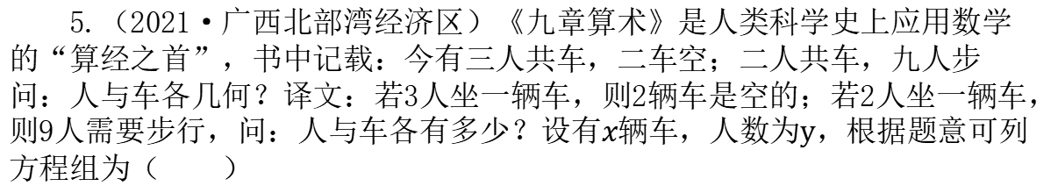

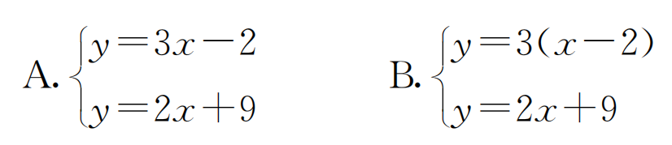
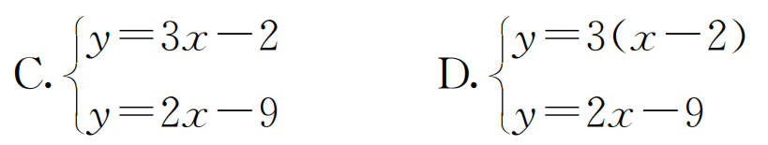
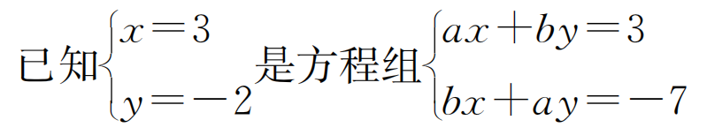

6.
为 .

Slide 35
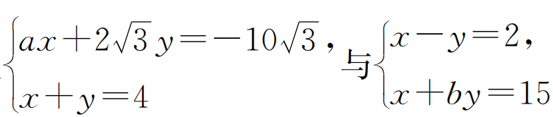
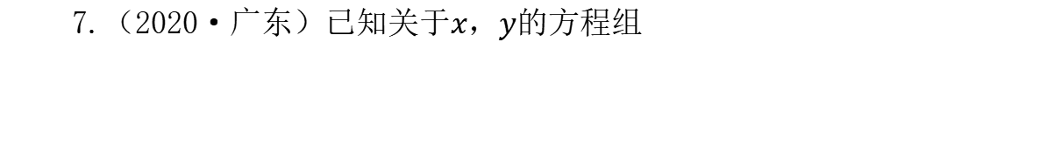
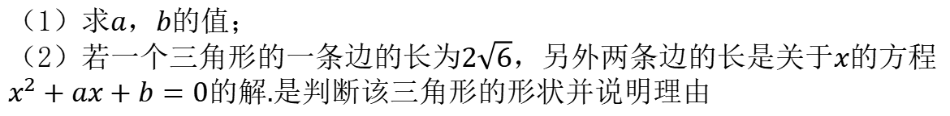
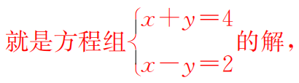
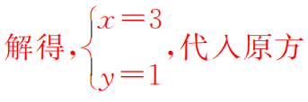









的解相同.

Slide 36
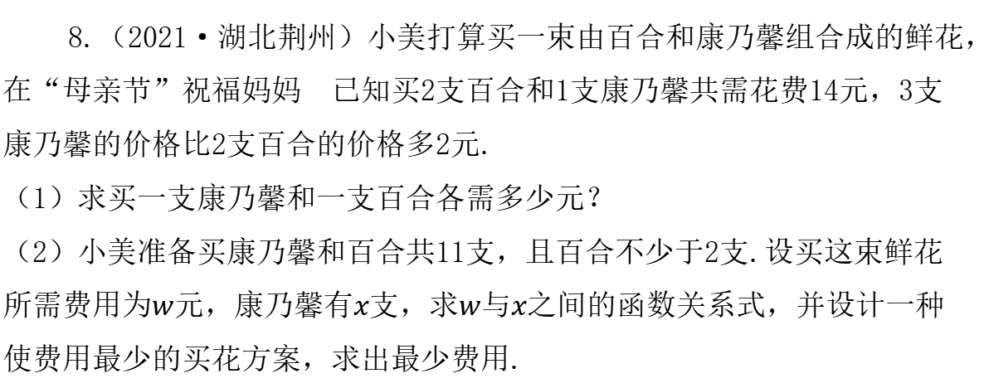

Slide 37

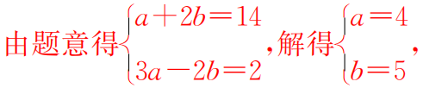







Slide 38
9.（2019·贵州贵阳）某文具店最近有A，B两款毕业纪念册比较畅销，近两周的销售情况是：第一周A款销售数量是15本，B款销售数量是10本，销售总价是230元；第二周A款销售数量是20本，B款销售数量是10本，销售总价是280元.
（1）求A，B两款毕业纪念册的销售单价；
（2）若某班准备用不超过529元购买这两种款式的毕业纪念册共60本，求最多能够买多少本A款毕业纪念册？

Slide 39










